Slide 1
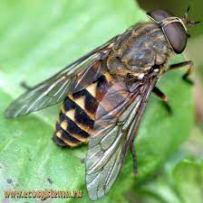
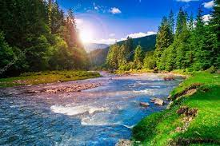
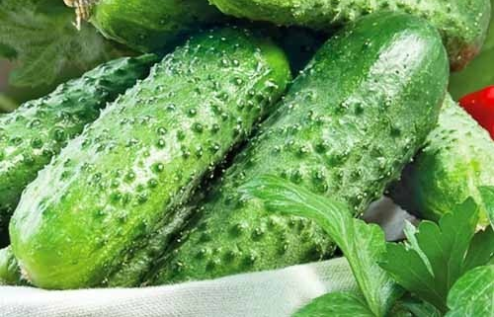
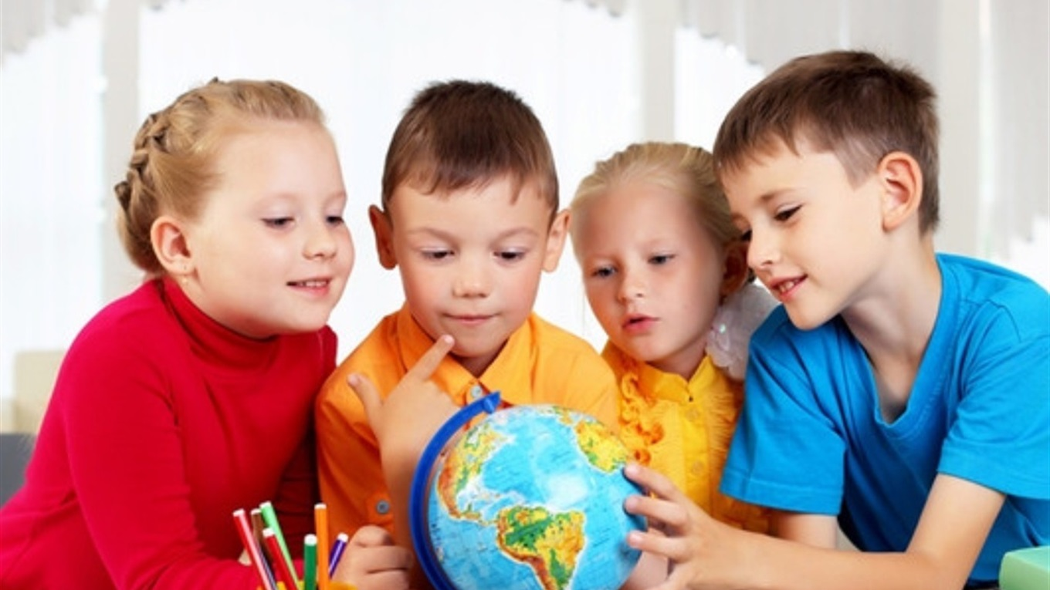
Назви слова, які відповідають на питання хто?, а потім - на питання що? .
хто?
що?
діти
огірки
ґедзь
річка

Slide 2
Добираю слова, які називають ознаки предметів

Slide 3
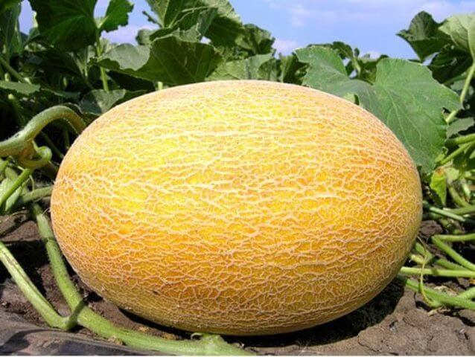
Жовта, гарна, запашна.
Так смакує нам вона,
Бо медова всередині
Соковита, ніжна ...
Слова – ознаки предметів

Slide 4
Упізнай предмет за ознакою
Круглий, смугастий, соковитий, смачний …
Рідна, лагідна, турботлива, ласкава …
Холодний, білий, пухкий, легкий …

Slide 5
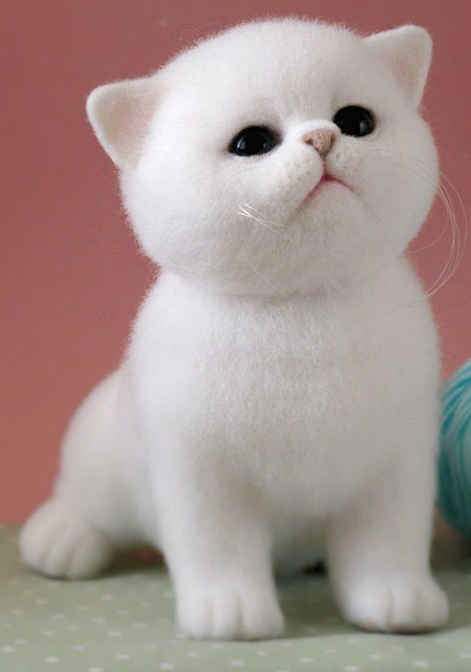
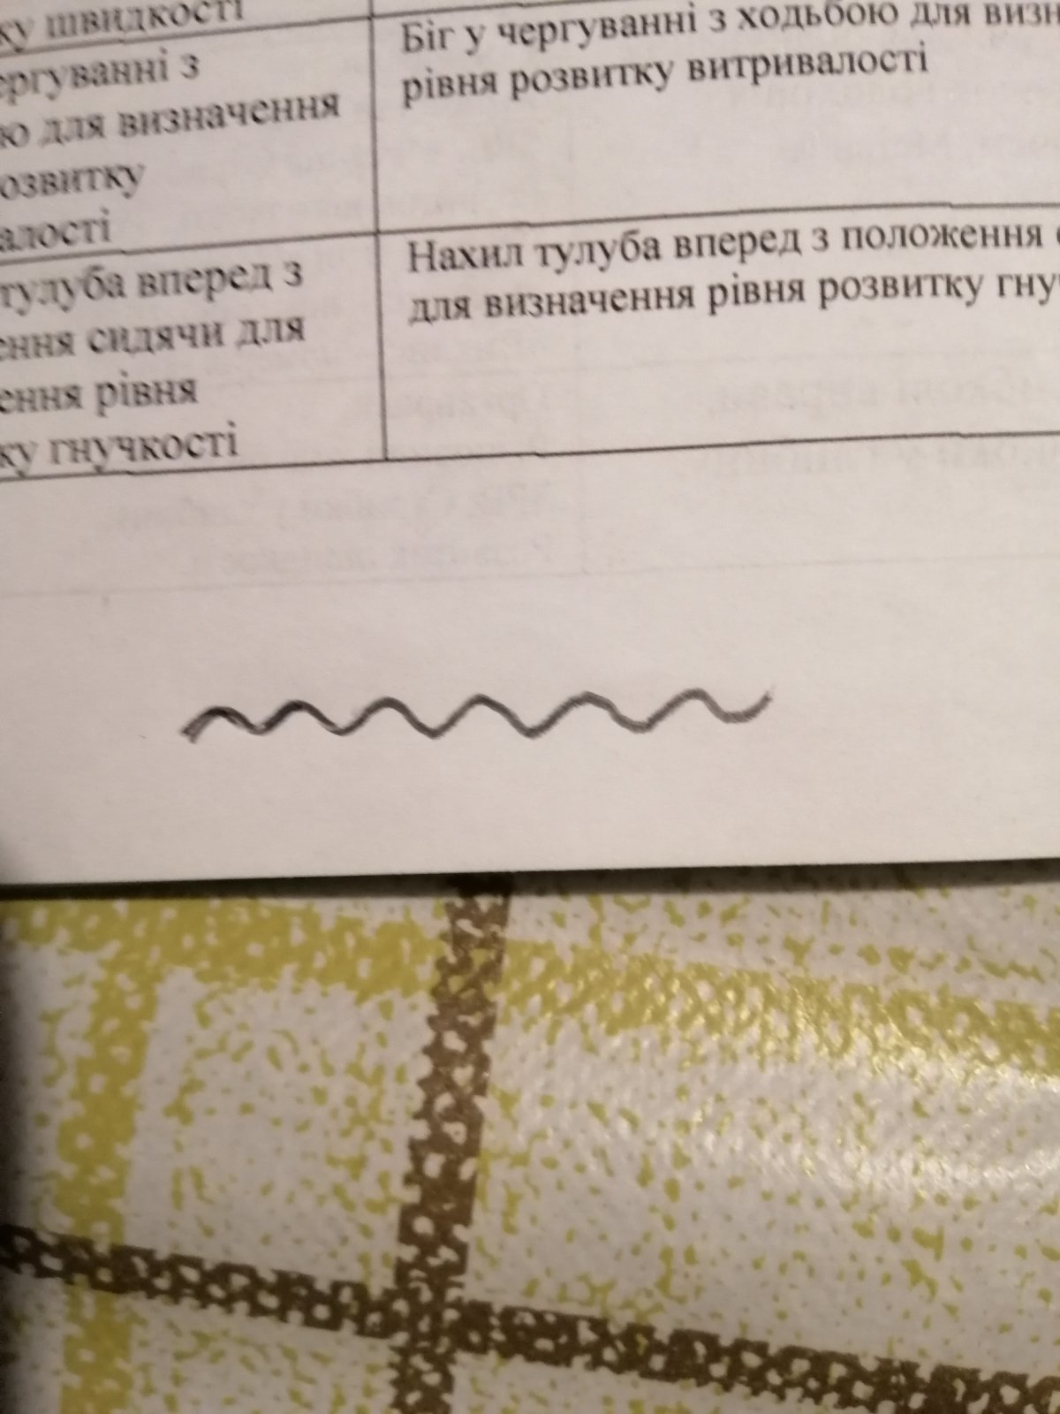
Якими словами– назвами ознак можна описати
Мале,
біле.
Яке?

Slide 6
Якими словами– назвами ознак можна описати
Швидка,
мілка,
гірська.
Яка?

Slide 7
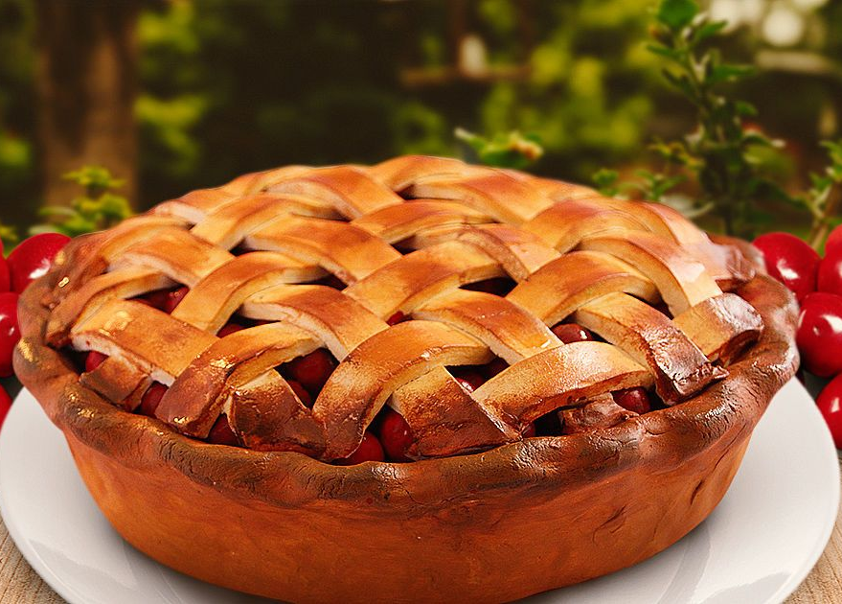
Якими словами– назвами ознак можна описати
Який?

Slide 8
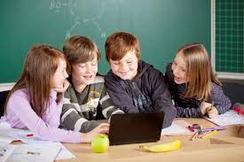
Якими словами– назвами ознак можна описати
Які?

Slide 9
Якими словами– назвами ознак можна описати
Урок
який?

